Slide 1
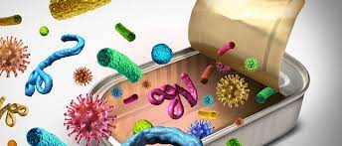
Trovanja hranom
Pripremila: Ivana Jurkin, dipl.ing.

Slide 2
NAZIV ZANIMANJA: PEKAR / MESAR
NAZIV PREDMETA: HIGIJENA I SANITACIJA
RAZRED: 1.
NAZIV NASTAVNE JEDINICE: TROVANJE HRANOM

Slide 3
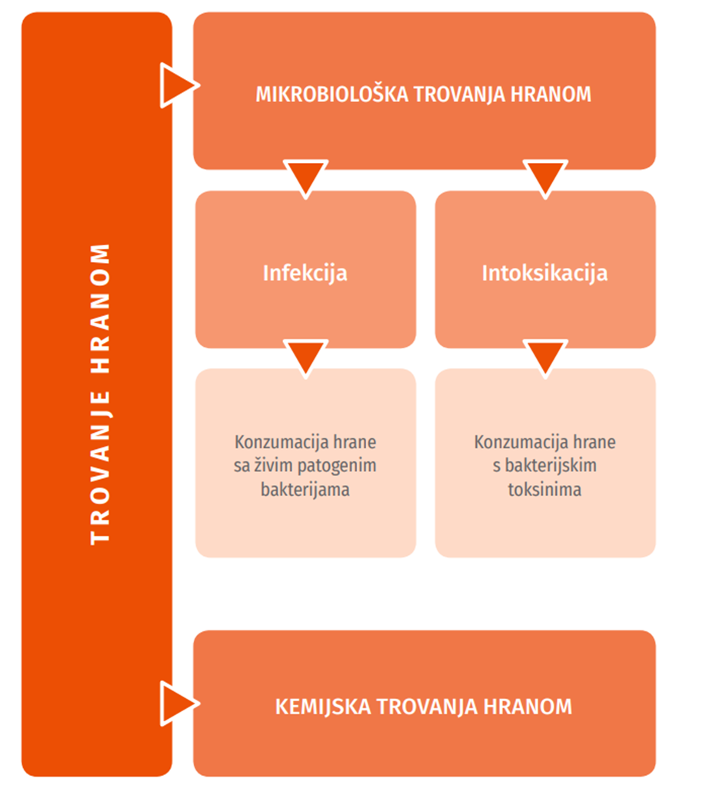

Slide 4
od 250 vrsta različitih trovanja hranom, većina je mikrobiološka, tj. zarazne prirode

Slide 5
Hoće li doći do trovanja, nakon što je hrana već kontaminirana, ovisi o sljedećim faktorima:

Slide 6
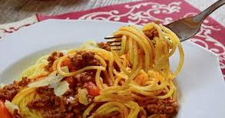
Što se dulje kontaminirana hrana drži u povoljnim uvjetima (sobna temperatura), više će se mikroorganizama namnožiti te će konzumacija takve hrane uzrokovati veći broj oboljelih.

Slide 7
Vrijeme koje prođe od unosa mikroorganizma do pojave simptoma zove se INKUBACIJA i specifična je za pojedine uzročnike, ali i potrošače.

Slide 8
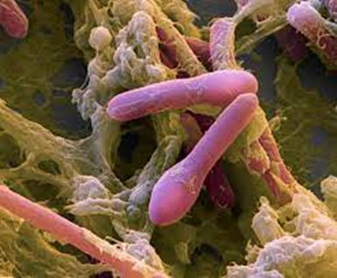
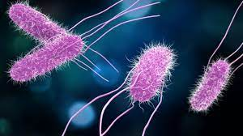
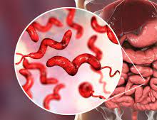
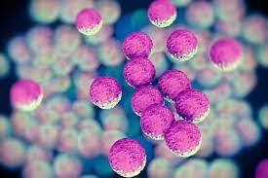
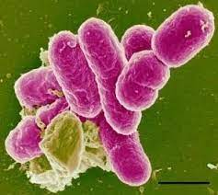
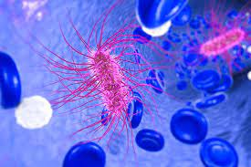
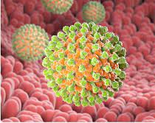
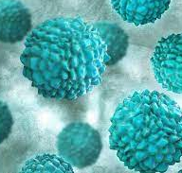
Mikroorganizmi koji najčešće prenose bolesti putem hrane jesu:
Salmonella
Clostridium botulinum
Kampilobakter
Stafilokoki
Shigellae
E. coli
Rota virusi
Noro virusi

Slide 9
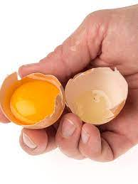
Salmoneloze
najčešći uzročnik trovanja hranom kod nas su Salmonelle - najčešća je Salmonella enteritidis

Slide 10
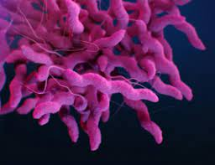
Kampilobakterioza
najčešći je uzročnik trovanja hranom bakterija Campylobacter jejuni

Slide 11
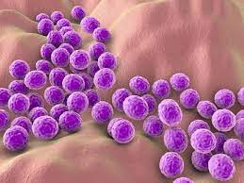
Stafiloenterotoksikoza
stafilokokno trovanje hranom
uzročnik je Staphylococcus aureus

Slide 12
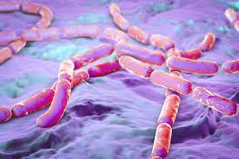
Bacillus cereus
bakterija koja stvara dva toksina, od kojih jedan izaziva povraćanje, a drugi proljev

Slide 13
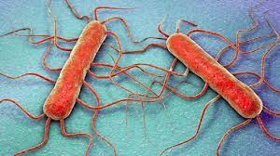
Listerioze
trovanje hranom
uzročnik Listeria monocytogenes

Slide 14
E. coli
uobičajeno se nalazi u probavnom sustavu ljudi i toplokrvnih životinja
većina E. coli su nepatogeni mikroorganizmi
postoje brojne podskupine patogenih E. coli povezanih s uzrokovanjem različitih bolesti
patogeni - za ljude su najznačajniji pripadnici verocitotoksigene E. coli (VTEC)
stvaraju verotoksine

Slide 15
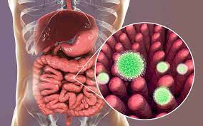
Rotavirusi
česti uzročnici probavnih smetnji - osobito kod djece do dobi od 12 mjeseci
širenje rotavirusne infekcije vezano je uz fekalno-oralni prijenos
najčešći način širenja bolesti je izravnim dodirom s oboljelom osobom koja kontaminiranim rukama širi bolest

Slide 16
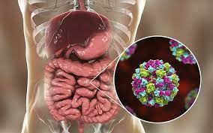
Norovirus
najčešći uzročnika enterokolitisa
jednom kada uđe u neku sredinu, teško ga se riješiti
nakon inkubacije 12-24 sata, javlja se: iznenadno povraćanje i/ili vodenasta stolica s povišenom temperaturom i izrazitom malaksalošću
Najčešći način širenja bolesti je:
preko hrane
izravno s čovjeka na čovjeka
rjeđe kontaminiranom vodom

Slide 17
PITANJA ZA PONAVLJANJE
Objasni razliku između infekcije i intoksikacije.
2. Nabroji faktore o kojima ovisi hoće li doći do trovanja hranom.
3. Je li navedena tvrdnja točna ili netočna?
Da bi došlo do trovanja hranom bakterije ili toksini moraju biti prisutni u većim količinama.
T / N
4. Zaokruži točan odgovor.
Vrijeme koje prođe od unosa mikroorganizma do pojave simptoma zove se:
INKUBACIJA
VEROTOKSIN
INFESTACIJA
INFEKCIJA
5. Nabroji mikroorganizme koji najčešće prenose bolesti putem hrane.
6. Opiši salmoneloze – koja je rizična hrana, koji su uzroci trovanja, simptomi i prevencija.

Slide 18
7. Zaokruži točan odgovor.
Kod kampilobakterioza najčešći uzročnik trovanja hranom je bakterija:
Campylobacter jejuni
Staphylococcus aureus
Bacillus cereus
8. Opiši rizičnu hranu kod kampilobakterioze i koji su simptomi trovanja.
9. Koji su uzroci stafiloenterotoksikoze?
10. Koje bakterije stvaraju termički otporan toksin?
11. Je li navedena tvrdnja točna ili netočna?
Bacillus cereus je bakterija koja stvara dva toksina, od kojih jedan izaziva
povraćanje, a drugi proljev.
T / N

Slide 19
12. Opiši listerioze.
13. Gdje se nalazi E. coli?
14. Kako se širi rotavirusna infekcija?
15. Nabroji simptome trovanja norovirusom.
14. Koji su načini širenja norovirusa?

Slide 20
Hvala na pozornosti!

